Slide 1
Topic : LibrarySystem
Members of the team:
Le Van Tho
Huynh Tan Phat
Nguyen Chi Tan

Slide 2
List:
Giới thiệu website.
Chức năng website.
Quyền admin.
Kết Luận..

Slide 3
Introductoy
Hiện nay, thư viện Trường THPT Xuân Diệu chưa có một hệ thống chuyên biệt nào để lưu trữ thông tin sách và việc mượn trả sách tại thư viện trường. Việc quản lý độc giả mượn trả sách bằng thủ công còn nhiều bất cập như: mất thời gian, sổ sách nhiều, dễ sai sót trong thống kê,… Bên cạnh đó là sự phát triển của công nghệ thông tin, nhu cầu ứng dụng công nghệ vào trong quản lý ngày càng phát triển mạnh và đem lại rất nhiều lợi ích. Vì vậy, cần phải xây dựng một chương trình quản lý để đáp ứng nhu cầu quản lý và mượn trả sách được dễ dàng và thuận tiện.
Từ những nhu cầu trên, nhóm chúng em quyết định chọn đề tài xây dựng wedsite quản lý thư viện với mục đích tìm hiểu cách thức hoạt động của công việc quản lý mượn trả sách như thế nào. Do kiến thức còn hạn hẹp nên website đang còn xơ xài mong thầy cô giúp chúng em hoàn thiện hơn, để đưa ra một sản phẩm tốt nhất. Em xin chân thành cảm ơn!

Slide 4
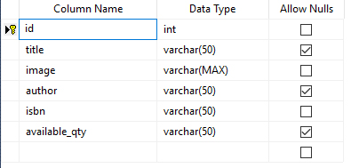
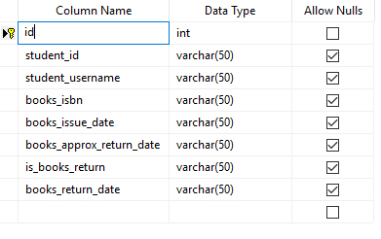
Giới thiệu website.
Website sửa dụng ngôn ngữ lập trình: html, php, css, SQL Server.
Sử dụng cơ sở dữ liệu gồm 4 bảng:
- bảng books: - bảng issue_books:

Slide 5
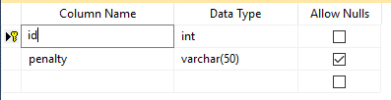
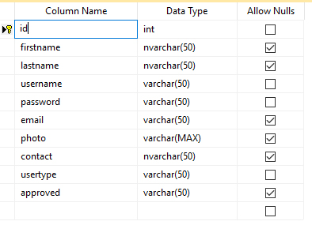
- bảng penalty: - bảng Registration:

Slide 6
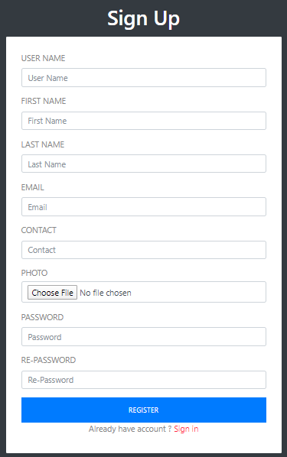
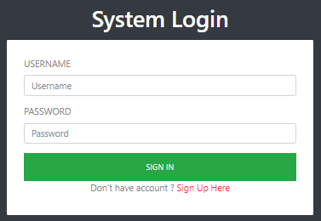
II. CHỨC NĂNG WEBSITE
1/ Chức năng đăng nhập và đăng ký:
a/ Đăng ký: b/ Đăng nhập:

Slide 7
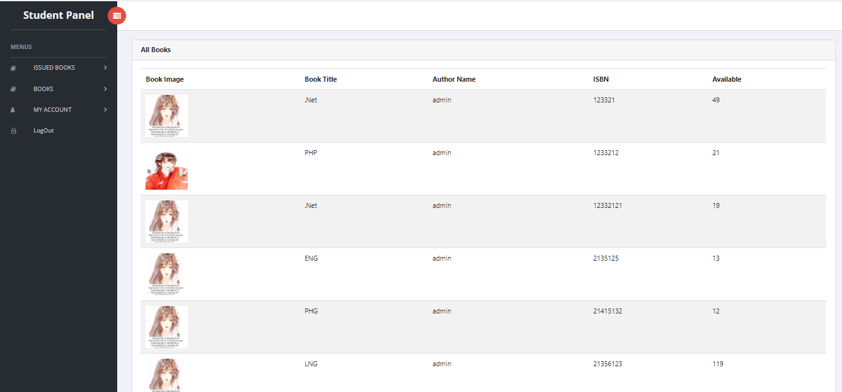
c/ Trang chủ:

Slide 8
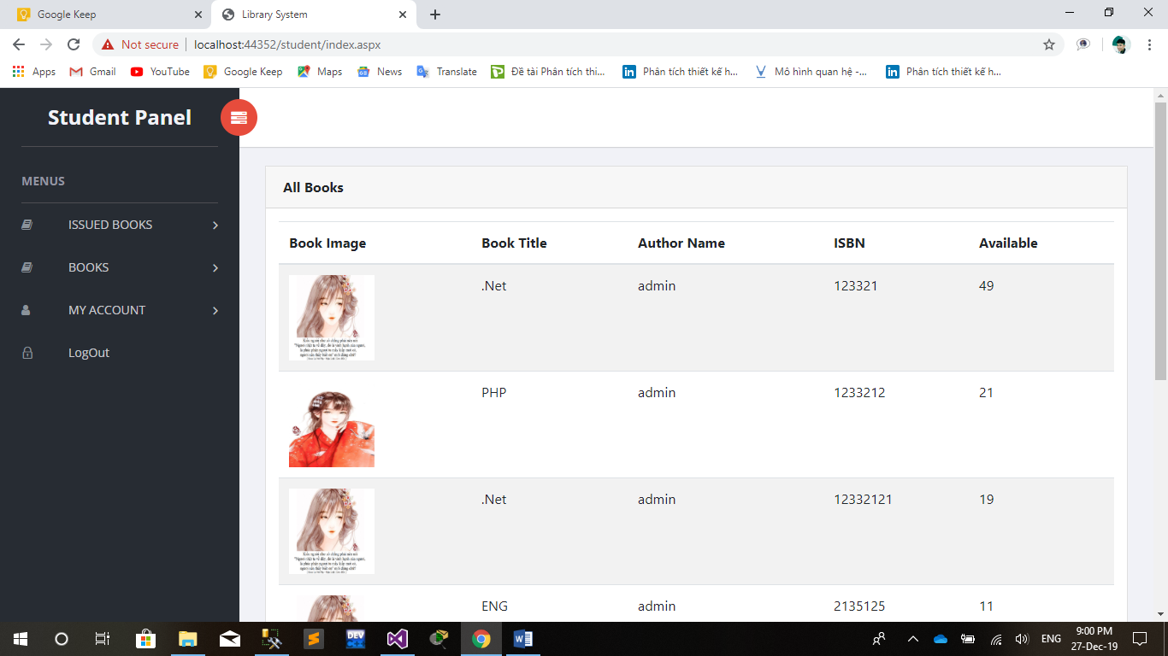
2/ Chức năng mượn sách:

Slide 9
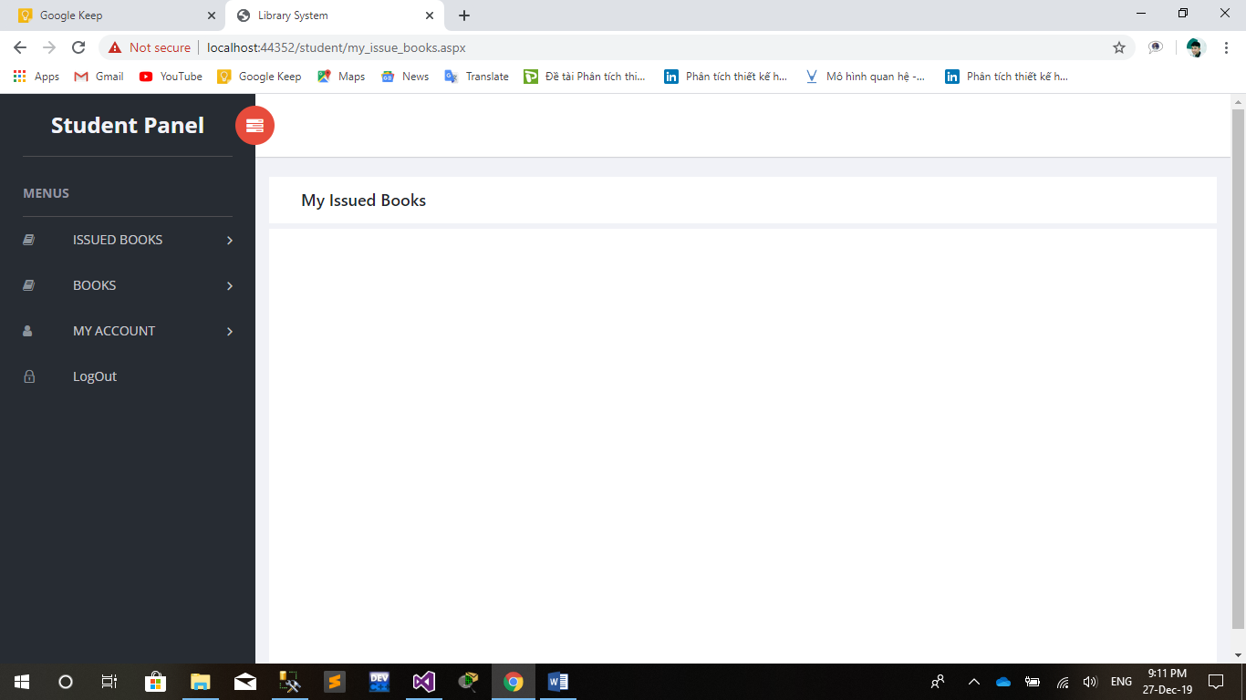
3/ Chức năng xem danh sách SÁCH đã mượn
Sau khi được người quản lý thư viện cho mượn sách thì danh sách sách đã mượn sẽ được cập nhật trên tài khoản cá nhân của người mượn, thông qua đó học sinh có thể truy cập vào xem mình đã mượn những cuốn sách nào và hạn trả là ngày nào để không bị quá hạn và bị phạt tiền. Học sinh truy cập vào mục:
ISSUED BOOKS → My Issued Books.

Slide 10
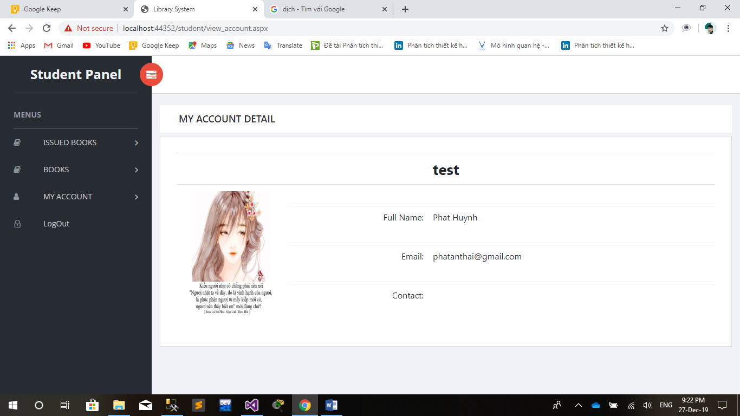
4/ Chức năng xem và sửa thông tin cá nhân của học sinh
Học sinh click MY ACCOUNT → My Account Detail để hiển thị đầy đủ
và chi tiết thông tin cá nhân của học sinh.
Bao gồm avatar, user name, full name, email, contact.

Slide 11
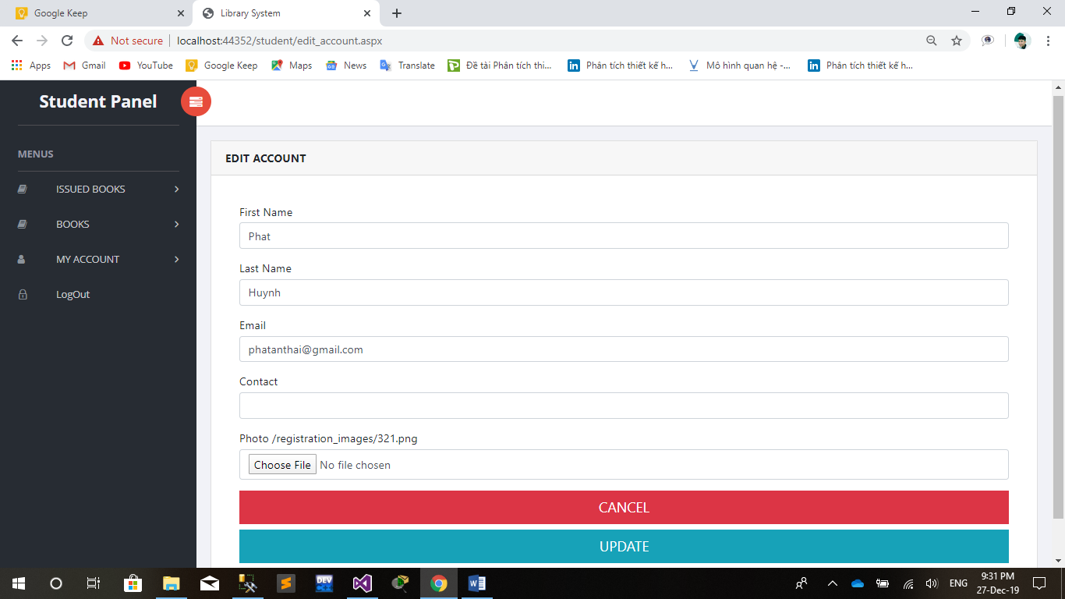
4/ Chức năng xem và sửa thông tin cá nhân của học sinh
Học sinh có thể chỉnh sửa thông tin của mình bằng cách click vào Edit Account Detail
trong mục MY ACCOUNT thì giao diện chỉnh sửa sẽ hiện ra.

Slide 12
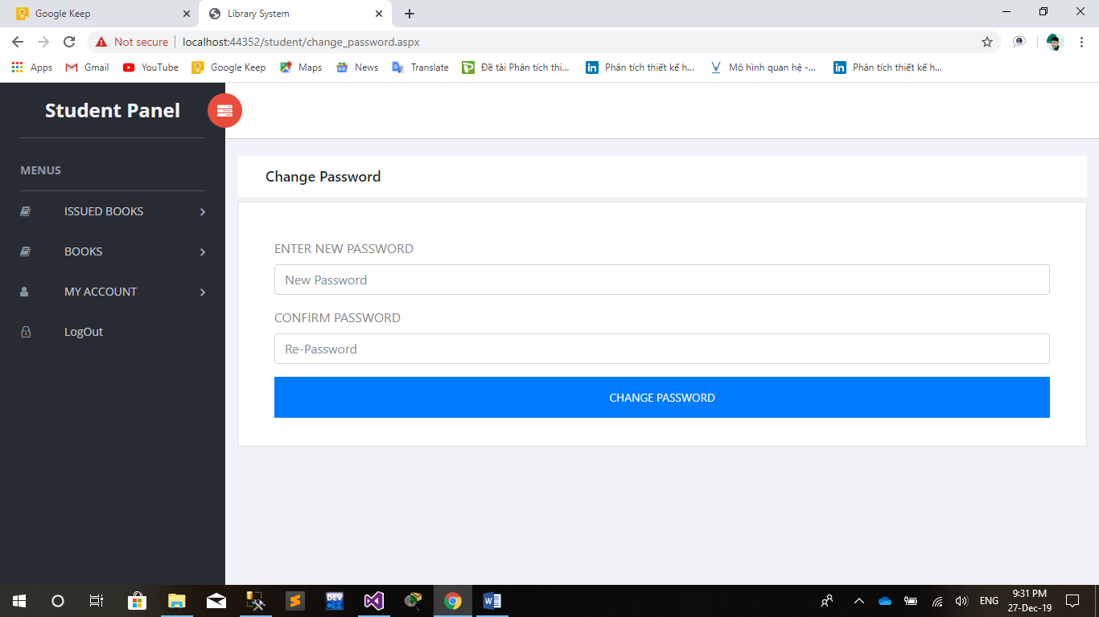
4/ Chức năng xem và sửa thông tin cá nhân của học sinh
Ngoài ra học sinh còn có thể sửa đổi mật khẩu của mình bằng cách
click vào MY ACCOUNT → Change Pasword thì giao hiện thay đổi mật khẩu sẽ hiện ra.

Slide 13
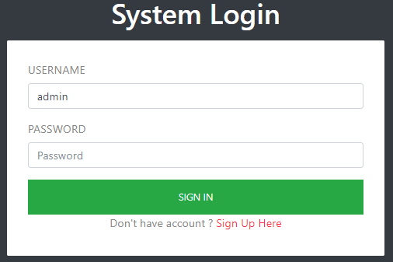
III. QUYỀN ADMIN
1/ Chức năng đăng nhập:

Slide 14
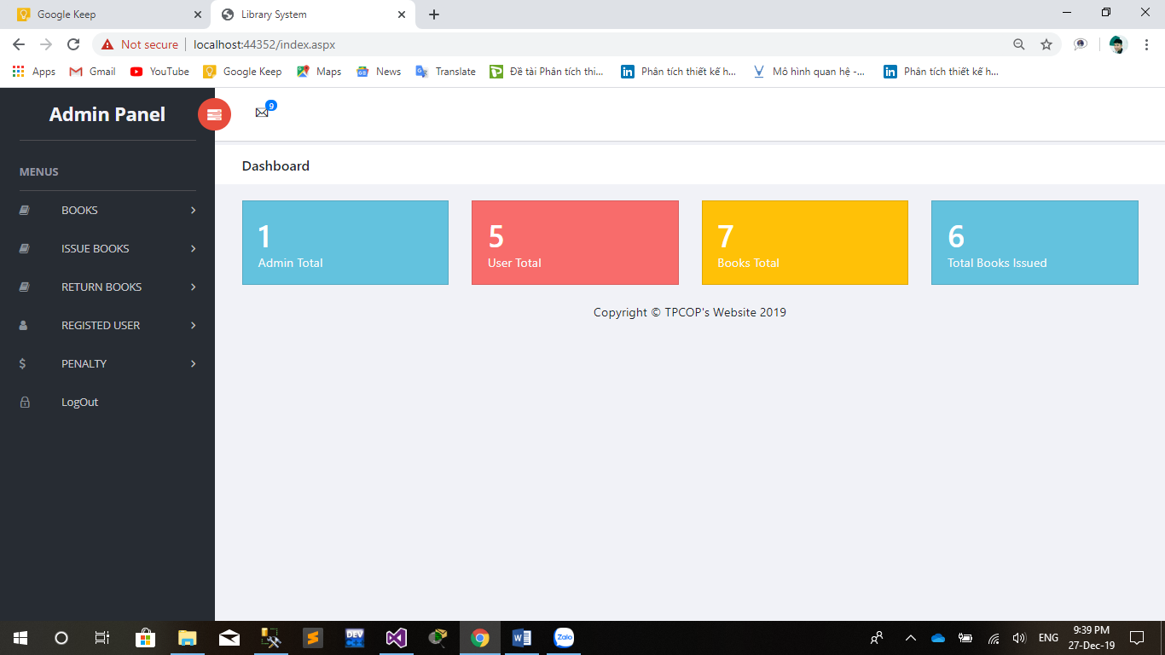
b/ Trang chủ dành cho admin:

Slide 15
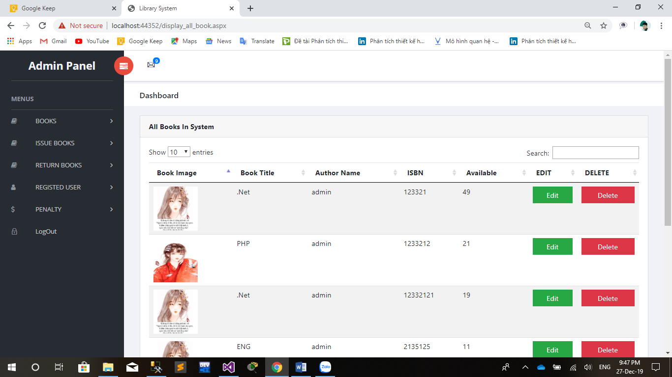
b/ Trang chủ dành cho admin:
- Quản lý Sách (thêm, xóa và sửa)

Slide 16
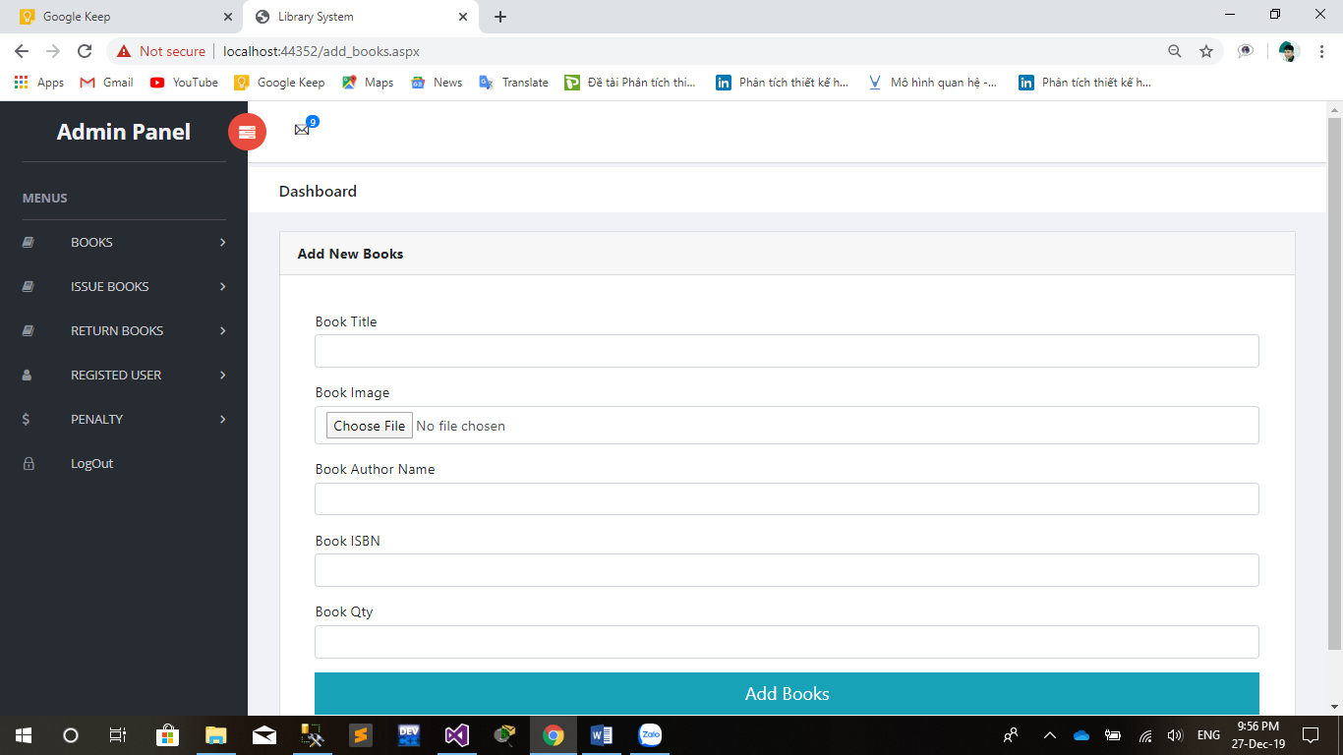
b/ Trang chủ dành cho admin:
- Quản lý Sách (thêm, xóa, sửa)

Slide 17
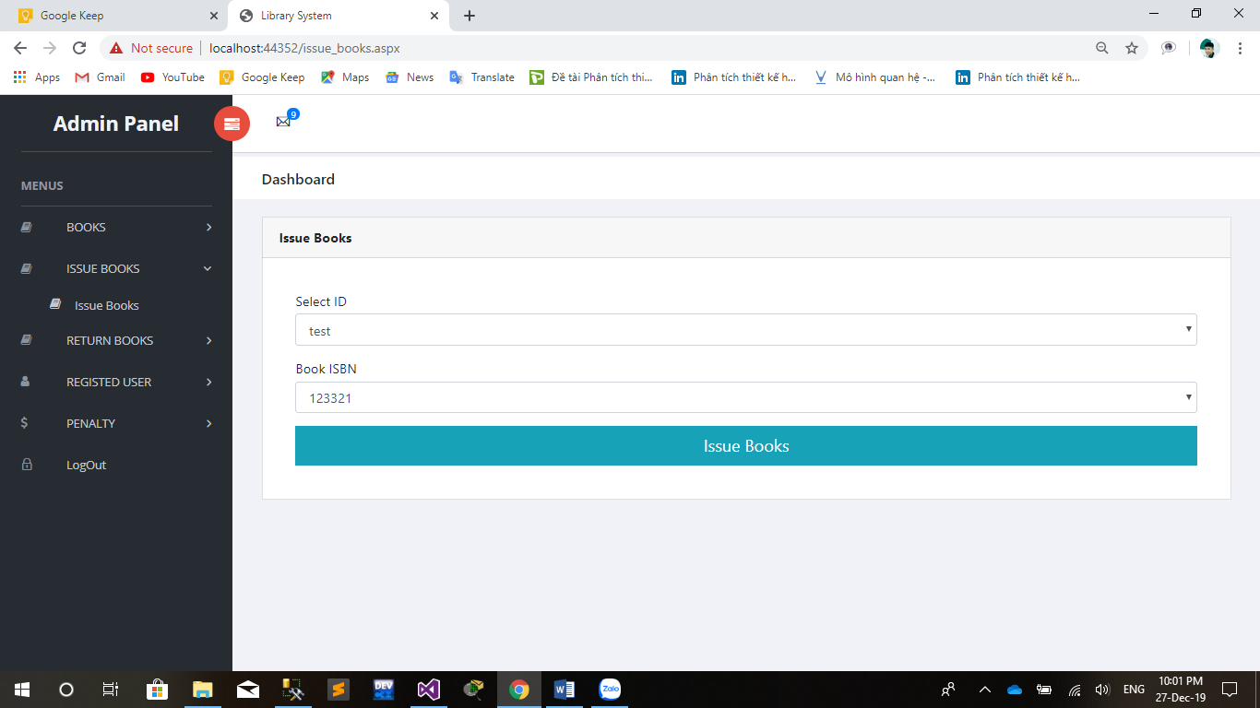
b/ Trang chủ dành cho admin:
- Quản lý mượn sách

Slide 18
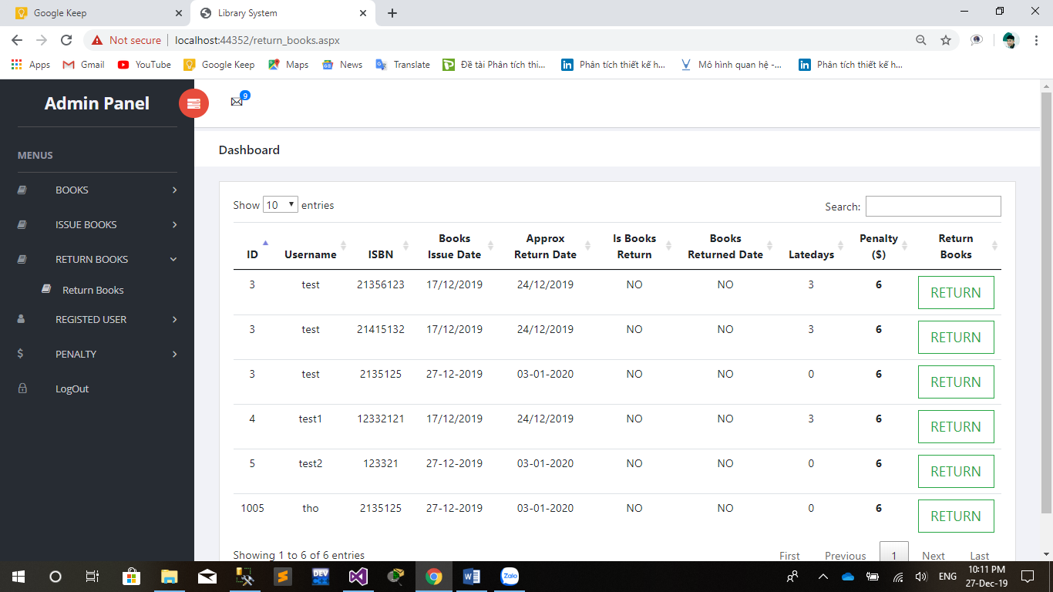
b/ Trang chủ dành cho admin:
- Quản lý trả sách

Slide 19
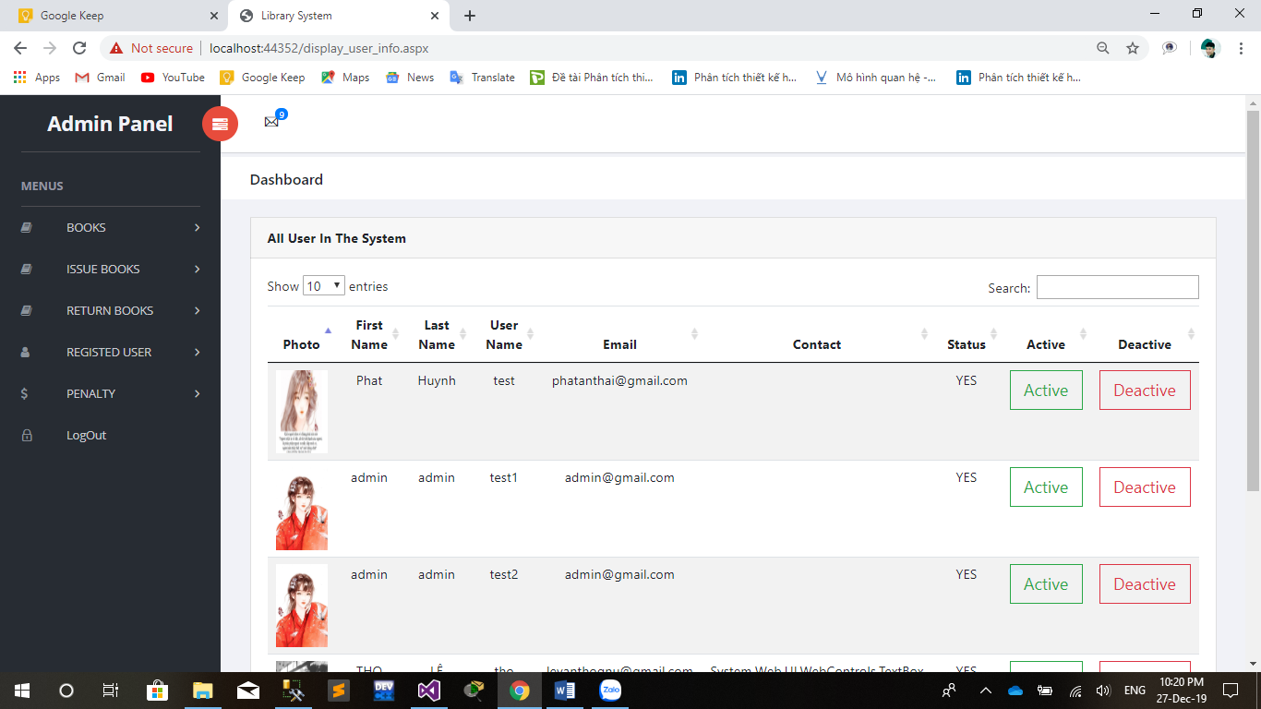
b/ Trang chủ dành cho admin:
- Quản lý tài khoản

Slide 20
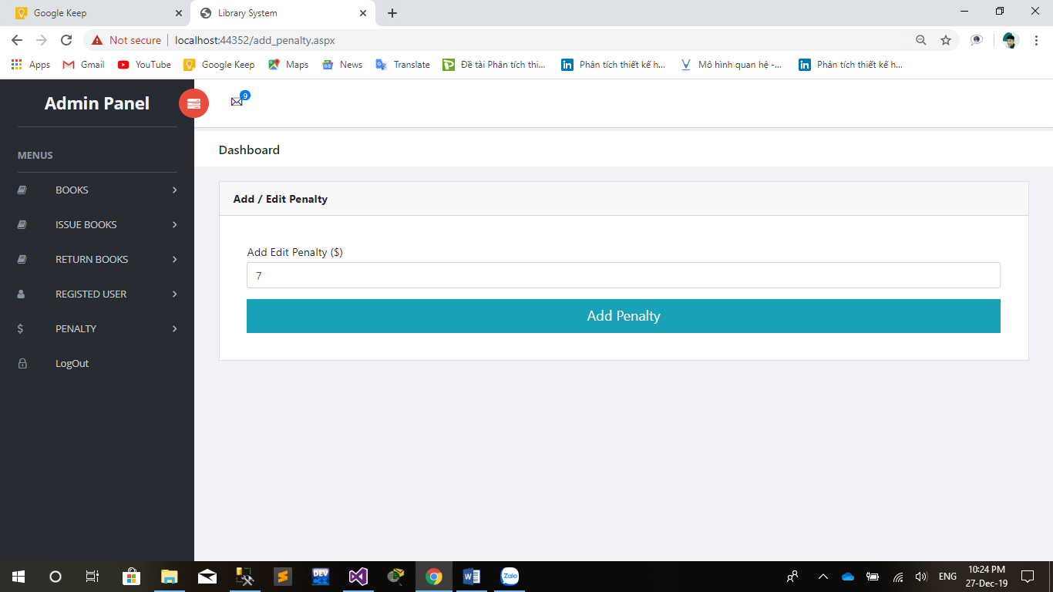
b/ Trang chủ dành cho admin:
- Quản thêm, sửa số tiền phạt

Slide 21
III/ KẾT LUẬN
Kết quả đạt được:
Phần mềm đã giải quyết được một số yếu điểm từ cách quản lý bằng phương pháp thủ công. Cơ bản đáp ứng được nhu cầu quản lý thư viện thông qua trang web như: quản lý sách, quản lý độc giả,…\
2. Hướng phát triển của web:
Trong thời kỳ đất nước ta đang thực hiện cuộc cách mạng công nghệ 4.0, với xu hướng chuyển đổi số đang diễn ra hết sức mạnh mẽ. Do đó nếu có thể phát triển web quản lý thư viện thành một thư viện điện tử vừa có thể quản lý thư viện ngoài ra có thể bán ebook,…

Slide 22
Thanks You!

